Slide 1
Types et états de peau

Slide 2
Introduction
Il existe 2 types de peau : sèche ou grasse
Mais tellement d’états différents
Question : pourquoi la cliente est-elle venue? : pour sa peau sèche, ou pour les rougeurs qu’elle constate tous les matins sur sa peau sèche?
Les hommes prennent soin de la peau qui a ses spécificités
Les enfants : peau immature. Sécrétion de lipides pendant la grossesse/liquide amniotique. Après plus de lipides, leur peau est sèche (<10 ans)

Slide 3
La peau sèche
Peau délicate à traiter
C’est la plus jolie, c’est celle qui vieillit le plus vite
Def : la peau sèche manque de lipides sébacés, de lipides épidermiques et d’eau
Causes :
Constitutionnelles : hérédité
Internes :
Variations hormonales
Troubles de la vascularisation
Troubles de la kératinisation

Slide 4
La peau sèche
Au niveau du derme
Mauvaise vascularisation : mauvaise irrigation des tissus
La glande sébacée, mal irriguée, mal nourrie, ne sécrète pas assez de sébum, FHL manque de lipides sébacés
Les GAG, réservoirs d’eau, souffrent aussi et manquent de rétention d’eau, le NMF à la surface devient défaillant
Les fibres élastine risquent de se durcir et de se casser
Au niveau de la jonction dermo-épidermique
Passage difficile vers l’épiderme

Slide 5
La peau sèche
Au niveau de l’épiderme
Les kératinocytes basaux sont mal nourris, leur mitose n’est pas optimale, les nouvelles cellules engendrées manquent déjà de nutriments et d’eau
L’épiderme en général manque de souplesse
Au niveau de la couche cornée
Le ciment intercellulaire est pauvre en eau et en céramides
La couche cornée manque de ciment, ne remplit plus son rôle occlusif. Les cornéocytes sont rigides et desquament
Le FHL est pauvre et sec

Slide 6
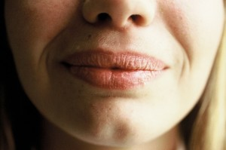
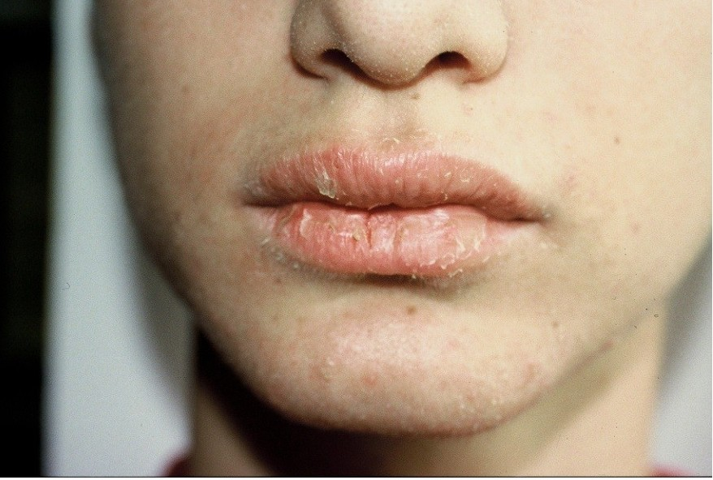
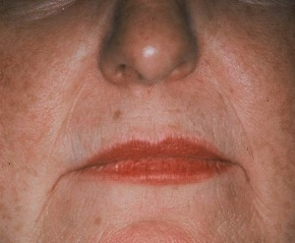
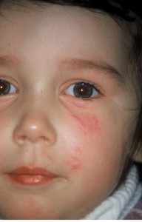
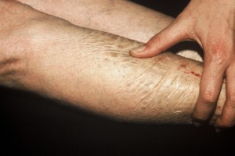
La peau sèche
Causes externes
Le climat : la chaleur déshydrate, le froid la dénutrit
La pollution, le calcaire de l’eau, la climatisation, le tabac
Les soins agressifs qui altèrent le FHL : savons, gommages trop fréquents, crèmes trop légères

Slide 7
La peau sèche
Comment reconnaître
Observation
Facile à reconnaître
Couleur : blanche, pâle
Grain : fin et serré
Pores : refermés
Toucher : froid et rêche
Investigation
Nettoyage : comment vous lavez-vous? Avec quoi? Quand?
Hydratation : comment hydratez-vous votre visage? Quelle est votre crème en ce moment?

Slide 8
La peau sèche
Protocole de soin
Reconstituer le FHL : produits occlusifs (céramides, phospholipides, AG…)
Rétablir le taux de NMF : hydratants de surface (acide hyaluronique, elastine, aloès…)
Ralentir l’évaporation : humectants : glycérol, sorbitol, acide pyrrolidone, urée
Rétablir une bonne desquamation : kératolytiques (urée)

Slide 9
La peau sèche
Protocole de soin
Zone | Type de soin | Matin | Soir
Yeux | Nett. Demaq. Hydratation | Lotion Sérum ou gel | Lotion Sérum ou gel
Visage Cou | Nett. Demaq. Hydratation | Lait+lotion ou crème Crème hydratante R | Lait+lotion ou crème Crème nourrissante
Corps | Nettoyage Hydratation | Huile (1 douche / jr) Crème | Baume
Compléments | Gommage Masque Compl. nutr. | H de bourrache… | 1 / mois (2 corps) 2 ou 3/s

Slide 10
La peau grasse
Peau résistante, vieillit moins vite
Def : la peau graisse est une peau épaisse et bien nourrie. Elle sécrète du sébum en abondance, son ciment est riche en L (céramides)
2 types
La peau grasse à séborrhée rétentionnelle. Le sébum s’écoule sous la peau : comédons et microkystes
La peau grasse à séborrhée fluente : la peu brille
Causes :
Internes :
Causes hormonales : hyperproduction de testostérone
Externes :
Hygiène trop agressive

Slide 11
La peau grasse
Comment reconnaître peau grasse à séborrhée rétentionnelle
Observation
Facile à reconnaître
Couleur : jaune
Epaisseur : épaisse
Pores : irréguliers
Régions médiofaciales : microkystes, points noirs
Toucher : chaude, grenue
Eclat : oui
Investigation
Nettoyage : comment vous lavez-vous? Pain ou gel?
Hydratation : je suppose que vous aimez les textures fluides? Quelle est votre crème en ce moment?

Slide 12
La peau grasse
Protocole de soin
Affiner la couche cornée : kératolytique (aha, a salicylique...)
Assainir : bardane, pensée sauvage, ortie…

Slide 13
La peau grasse
Comment reconnaître peau grasse à séborrhée fluente
Observation
Couleur : jaune
Epaisseur : épaisse
Pores : dilatés
Grain : irrégulier
Régions médiofaciales : points noirs
Toucher : chaude, flasque
Eclat : brillance
Yeux : poches

Slide 14
La peau grasse
Investigation
a quelle heure votre peau commence t elle à briller?
Nettoyage : comment vous lavez-vous? Pain ou gel?
Hydratation : quel produit utilisez vous?
Protocole de soin
Affiner la couche cornée : kératolytique (aha, a salicylique...)
Ralentir la séborrhée : séborégulateurs (courge, bouleau, gluconate de Zn) et absorbants (argile)
Assainir : bardane, pensée sauvage, ortie…
Apaiser : anti-inflammatoire (Cu, Zn, mélisse, réglisse..)

Slide 15
La peau grasse
Protocole de soin
Zone | Type de soin | Matin | Soir
Yeux | Nett. Demaq. Hydratation | Lotion Sérum ou gel | Lotion Sérum ou gel
Visage Cou | Nett. Demaq. Hydratation | Gel nett spé Crème hydratante légère | Gel nett Crème nourrissante
Corps | Nettoyage Hydratation | Gel nett ss savon Crème fluide
Compléments | Gommage Masque Compl. nutr. | Assainir : bardane, pensée sauvage | 2 ou 3 / mois (2 corps) À l’argile

Slide 16
La peau de l’enfant
Peau non mature donc soins particuliers
Nourrisson : recouverte du vernix caseosa : substance grasse d’origine sébacée : protection
Causes :
Constitutionnelles : hérédité
Internes :
Variations hormonales
Troubles de la vascularisation
Troubles de la kératinisation

Slide 17
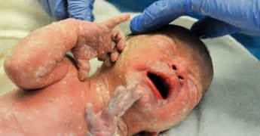
La peau de l’enfant
Peau non mature donc soins particuliers
Nourrisson : recouverte du vernix caseosa : substance grasse d’origine sébacée : protection
Qq semaines après la naissance : les sécrétions cessent, la peau devient sèche, alipidique.

Slide 18
La peau de l’enfant
Spécificités :
Le FHL est très mince : faible protection
La couche cornée est très fine
La peau est perméable, le système immunitaire n’est pas optimal
Le pH est plus neutre : faiblesse par rapport aux agressions bactériologiques
Mélanogenèse incomplète (les UV pénètrent plus)
Thermorégulation : pas mature, le système de refroidissement ne fonctionne pas très bien
PEAU FINE, PERMEABLE, SE DESSECHE AU FROID, FAIBLE PROTECTION FACE AUX UV.

Slide 19
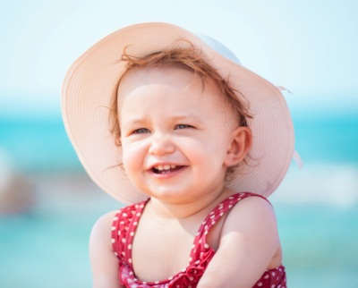
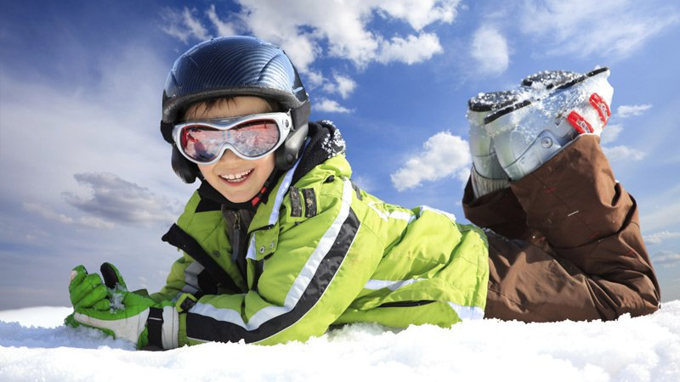
La peau de l’enfant
Protocole de soin
Protéger
Hydrater
Nourrir

Slide 20
La peau masculine
Peau plus épaisse, plus résistante, plus élastique, plus ferme
Plus grasse, elle vieillit mieux
Sujette à l’acné
Fragilisée par les rasages
Causes :
Hormonales : testostérone

Slide 21
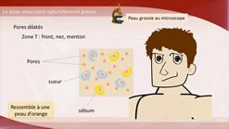
La peau masculine
Protocole de soin
Nettoyer la peau biquotidiennement avec un syndet
Reconstituer le FHL : crèmes légères et fluides
Apaiser : mimosa, calendula, allantoïne

Slide 22
La peau sensible/réactive
Tous les types de peau, tous les ages
Plus svt : peau claire et fine
Def : peau qui présente une réaction immédiate et exagérée de contact. La barrière cutanée est perturbée. Le seuil de tolérance est abaissé. Il existe une hypersensibilité des terminaisons nerveuses.
La peau est agressée et elle le manifeste

Slide 23
La peau sensible/réactive
Causes :
Internes :
Ordre digestif lié ou non à un stress
Ordre émotionnel : stress, grande émotion interiorisée
Anxiété permanente
Inconfort psychologique
Externes :
Variations climatiques : changement de saison
Passage d’un endroit chaud à un endroit froid
L’alimentation
La pollution
Le tabac

Slide 24
La peau sensible/réactive
Externes :
Les traitements trop agressifs pour la peau:
Nettoyants alcalins
Gommages trop fréquents
Serviettes rêches
Gants porteurs de bactéries
Applications locales : anti-acné, antirides puissants (rétinol), AHA avec une trop grande fréquence

Slide 25
La peau sensible/réactive
Comment reconnaître
Observation
Dessèchement, dermite séborrhéique, squames : peau rêche au toucher
Rougeurs : peau est chaude: vasodilatation, inflammation
Vésicules, oedèmes
Investigation
Nettoyage : comment vous lavez-vous? Quand et avec quoi?
Hydratation : comment hydratez vous votre visage? Quelle est votre crème?

Slide 26
La peau sensible/réactive
Protocole de soin
Apaiser, désensibiliser : éviter les conservateurs, le calcaire, l’eau chaude sur le visage, les antirides jusqu’à désensibilisation
Renforcer les défenses immunitaires : pré et probiotiques…
Protéger : crème solaire en application quotidienne
Hydrater sans relancer la vasodiltation

Slide 27
La peau acnéique
1 adolescent sur 2 consulte
Def : peau qui est caractérisée par une production excessive de sébum ou séborrhée, qui peut être constitutive ou réactionnelle, et par la présence de comédons, kystes voire nodules.
Physiopath : hyperkératinisation, hyperséborrhée, inflammation

Slide 28
La peau acnéique
Causes :
Internes :
Acné polymorphe juvénile : origine hormonale : hyperproduction d’androgène
Contraception mal adpatée
Externes :
Hygiène trop agressive : nettoyages trop fréquents, manque d’hydratation : ridules, teint terne et séborrhée réactionnelle
Cosmétiques mal adaptés
Facteurs génétiques, stress, tabac, soleil

Slide 29
La peau acnéique
Grade | Etat de la peau | Caractéristiques
0 | Peau nette
1 | Peau quasi nette | Qq comédons épars et qq papules inflammatoires
2 | Acné légère | Moins de la moitié du visage atteinte, qq comédons, papules et pustules
3 | Acné modérée | Plus de la moitié atteinte, nombreux comédons, papules et pustules, nodule possible
4 | Acné sévère | Intégralité du visage, nombreux comédons, papules, pustules, qq nodules et kystes

Slide 30
La peau acnéique
Grade | Caractéristiques
1 | Reprendre l’hygiène de base, protéger, réparer Nettoyer avec un syndet + crème hydratante, matin et soir
2 | Nettoyage en douceur matin et soir Crème hydratante le matin, traitement le soir
3 | Nettoyage en douceur le matin Crème hydratante le matin, keratolytique le soir
4 | Nettoyage Traitements

